Slide 1
组会汇报
辛奇

Slide 2
动态规划
离散系统
贝尔曼最优化理论

Slide 3
一般形式（贝尔曼动态规划方程）
递归，逆向

Slide 4
连续
代入
与u(t)无关

Slide 5
HJB方程

Slide 6
案例
哈密顿项最小
代入HJB方程

Slide 7
线性
LQR
二次型
调节问题
离散型

Slide 8
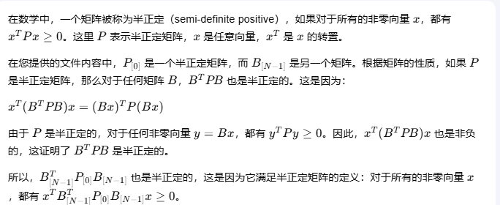
半正定
正定

Slide 9
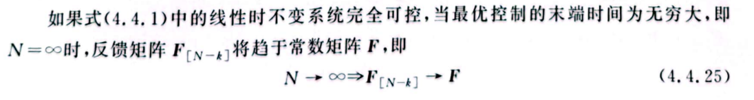

Slide 10
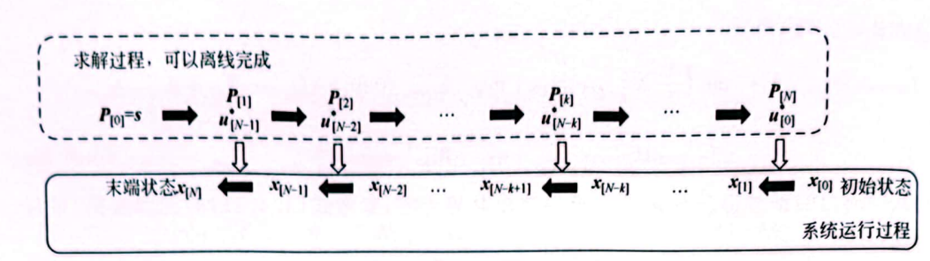
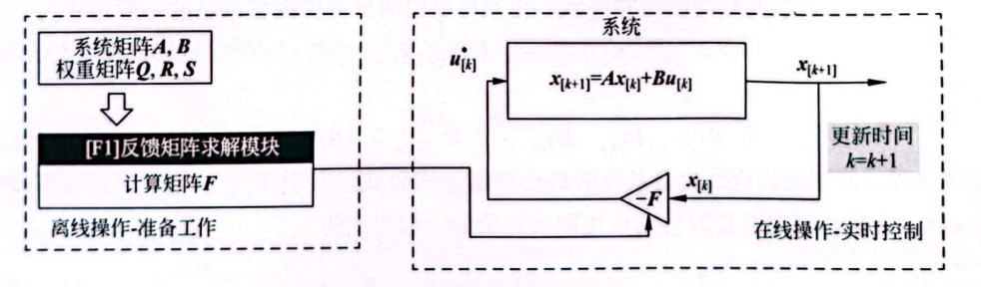

Slide 11
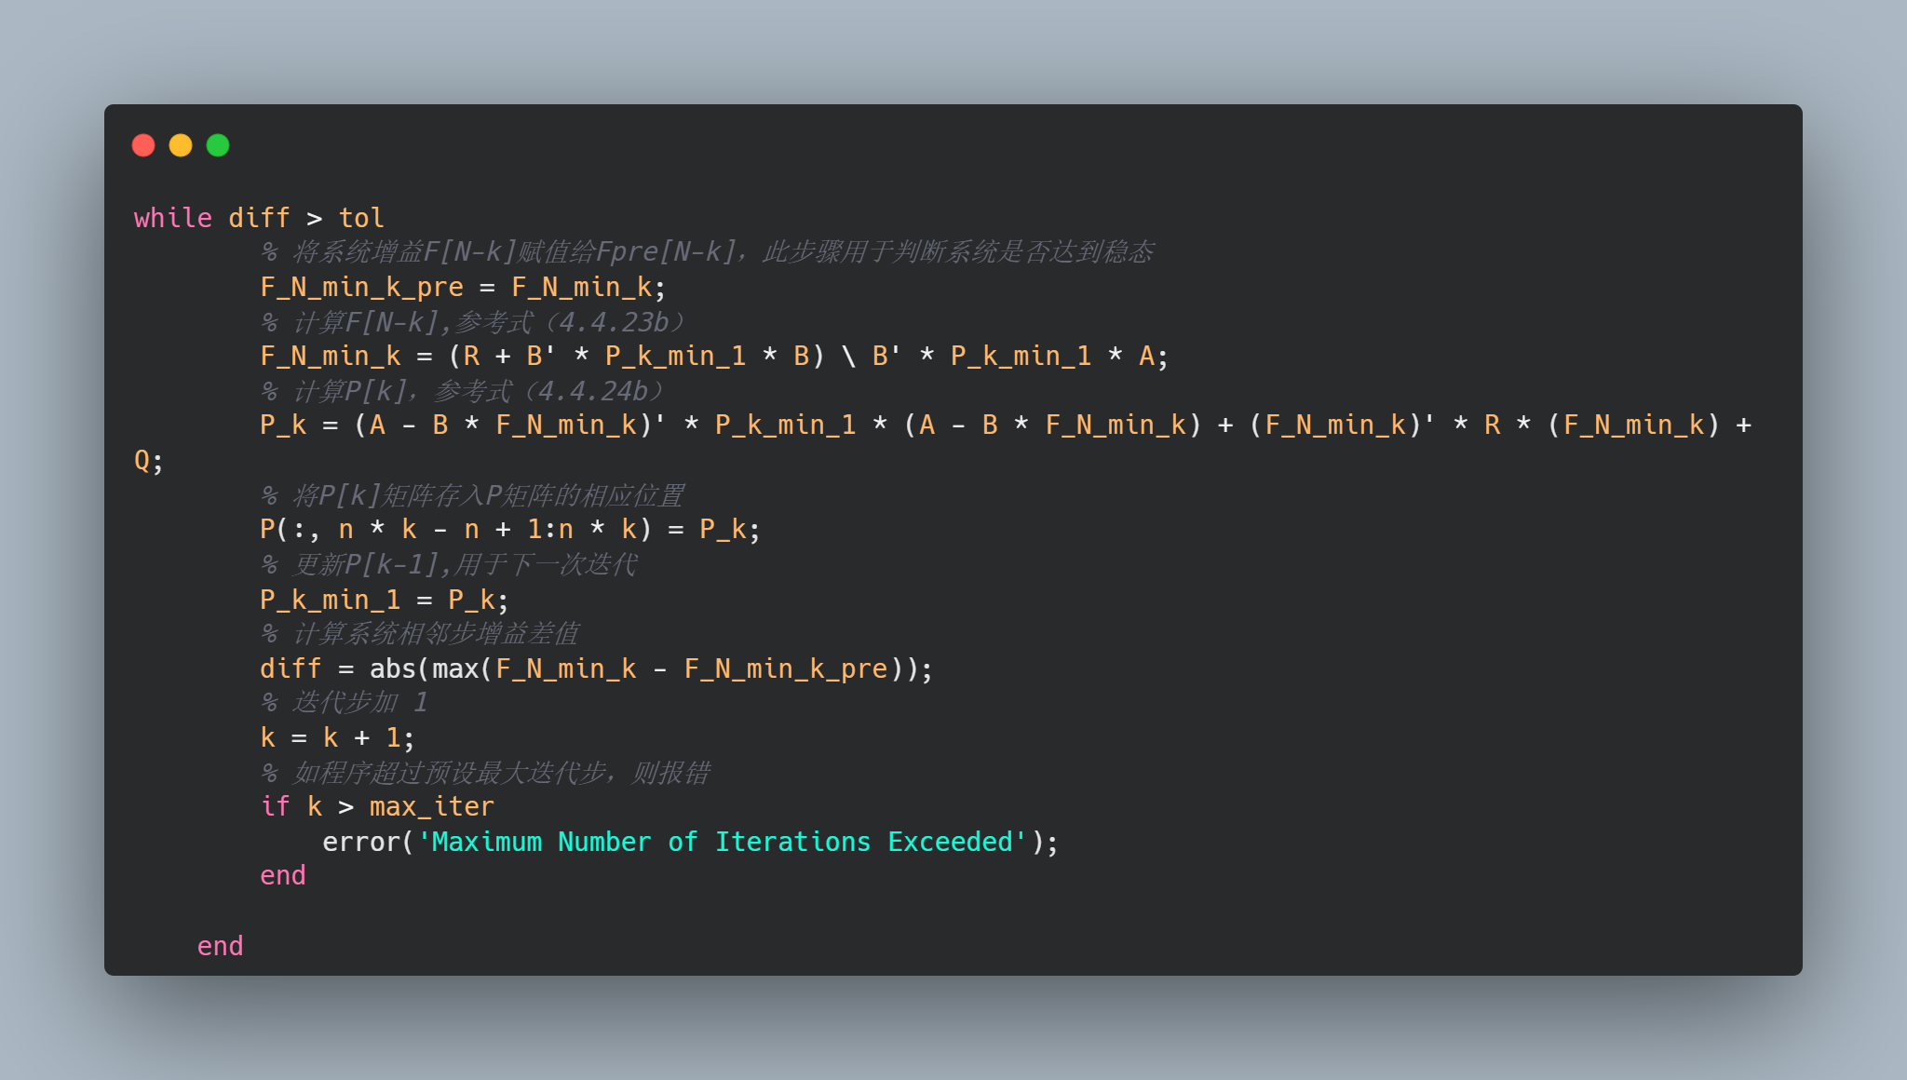
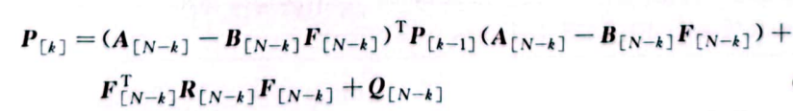

Slide 12
连续型线性二次型系统
假设

Slide 13
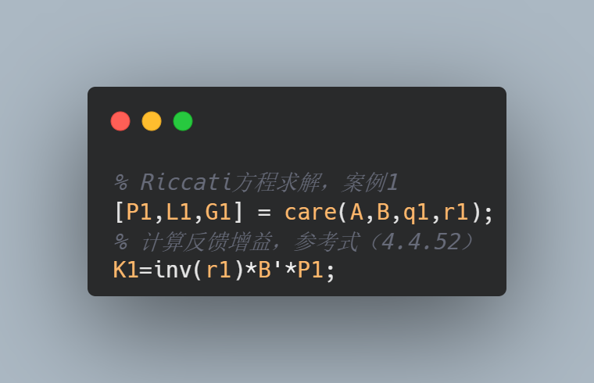
代数Riccati方程
求出P(t)代入

Slide 14
轨迹追踪问题
引入控制目标误差
转换为调节问题

Slide 15
存在问题

Slide 16
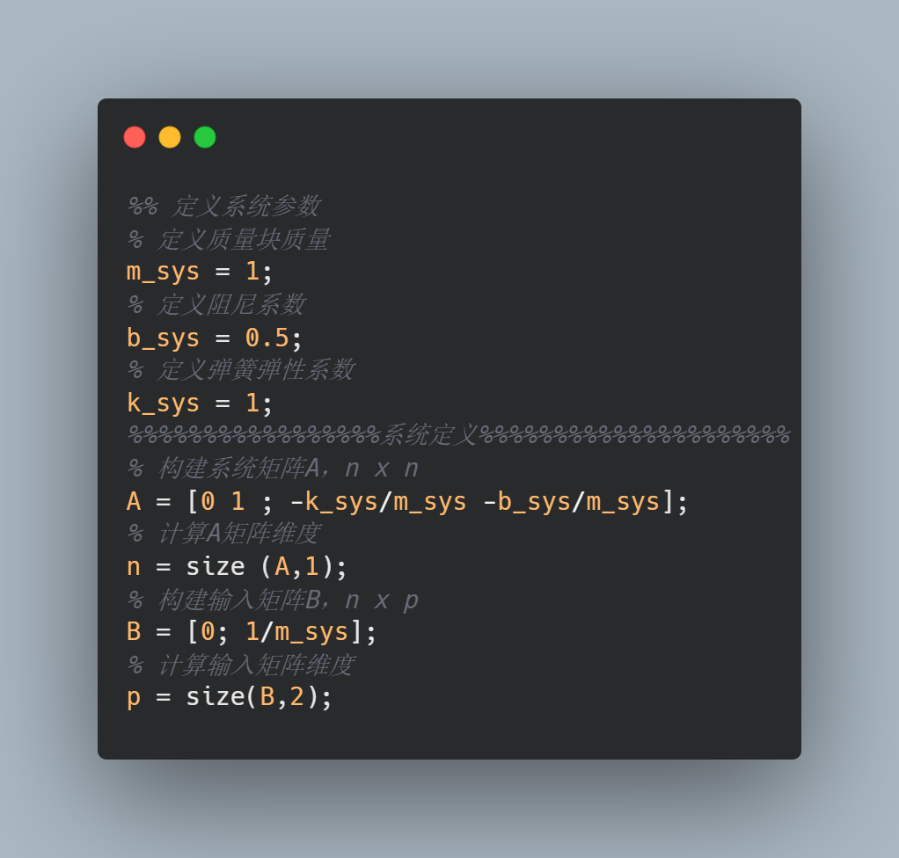
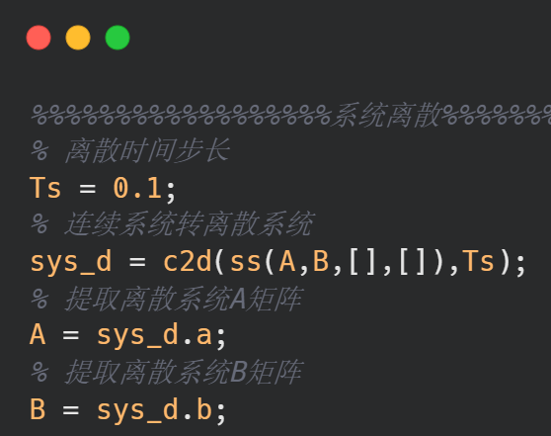
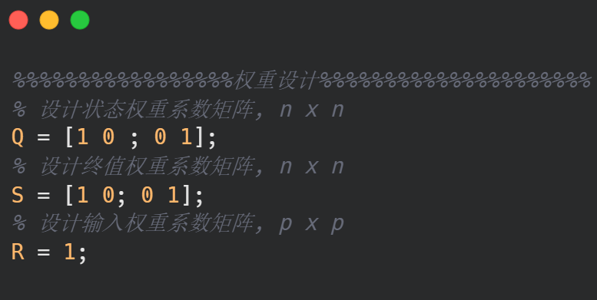
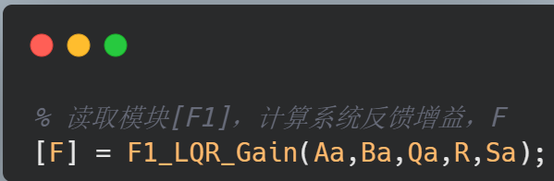
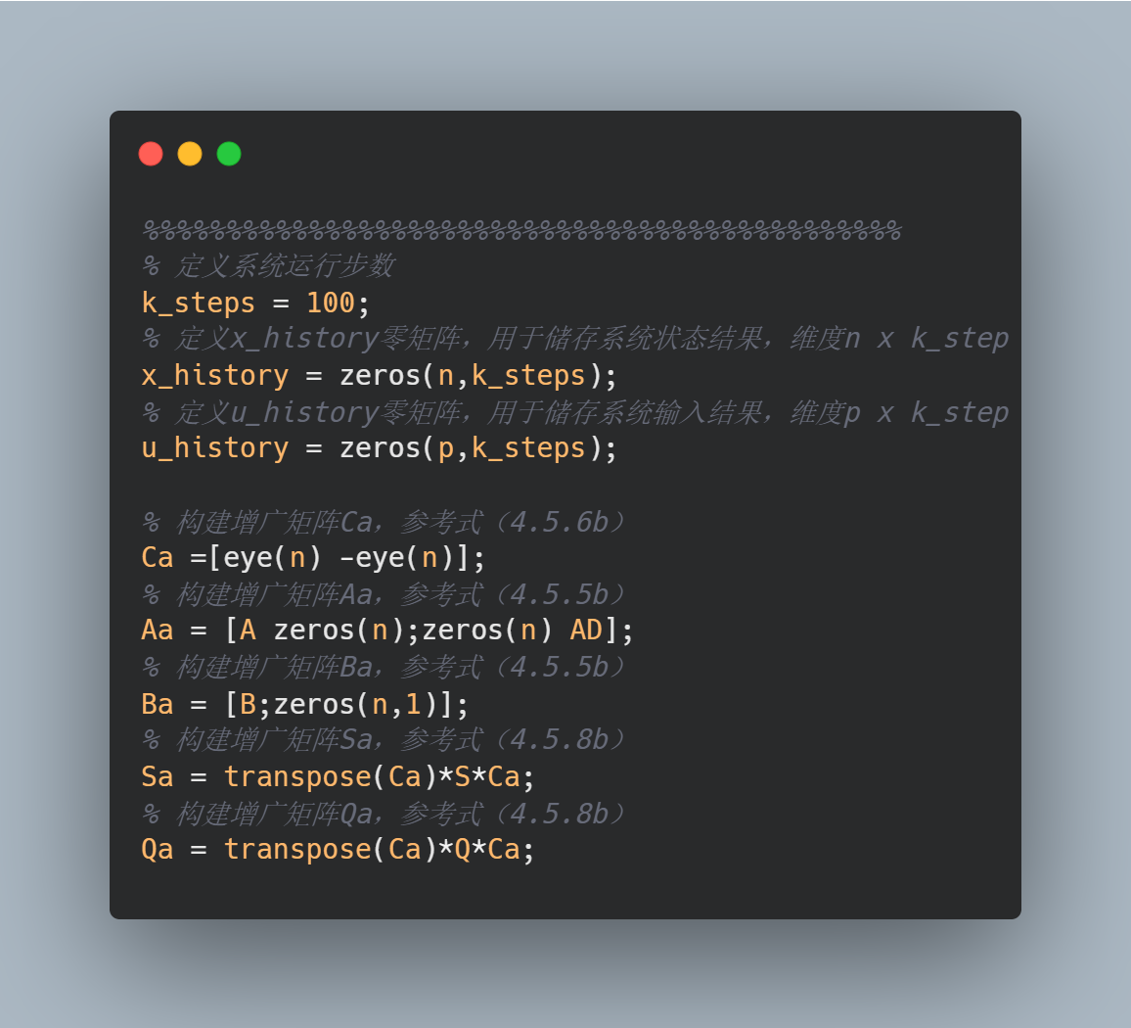
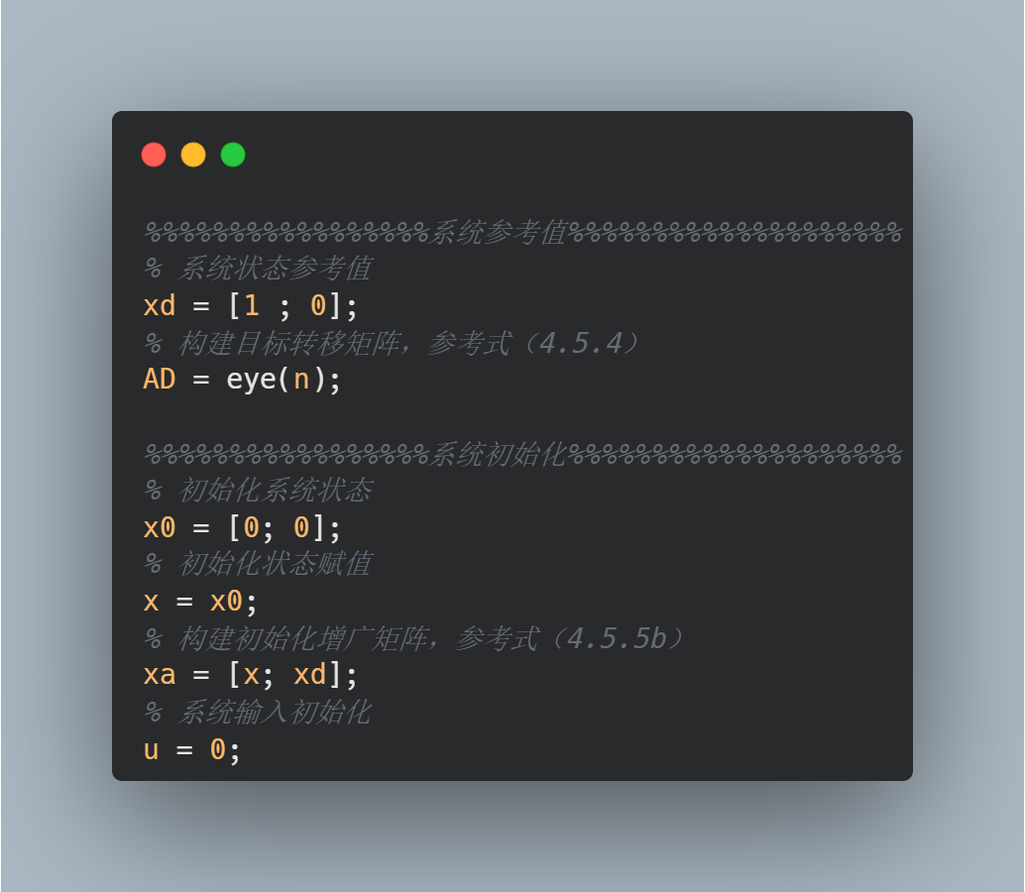
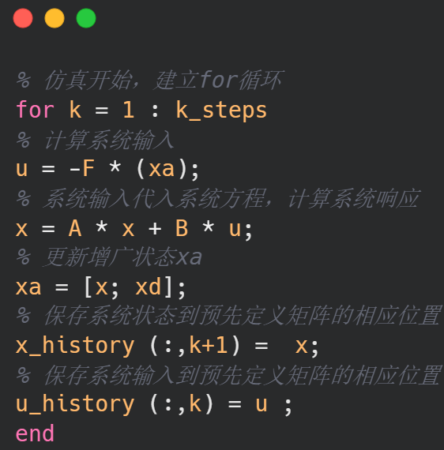
离散化
原始系统参数
设置权重
求F
参考值、初始化
构建增广矩阵
仿真

Slide 17
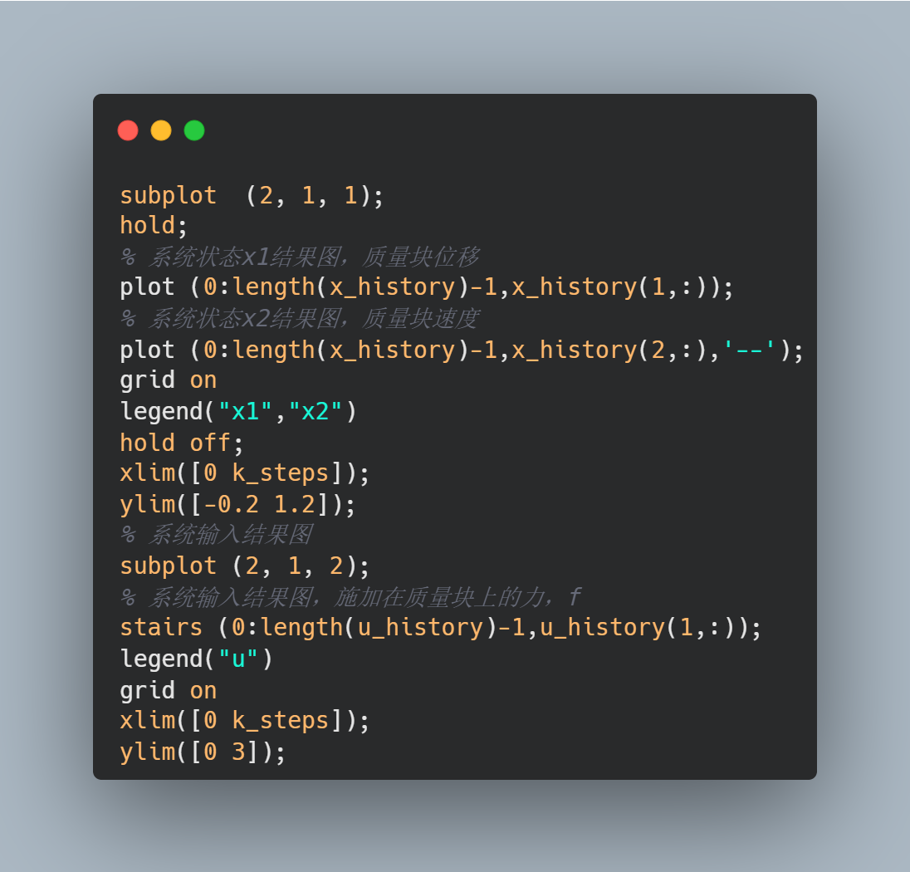
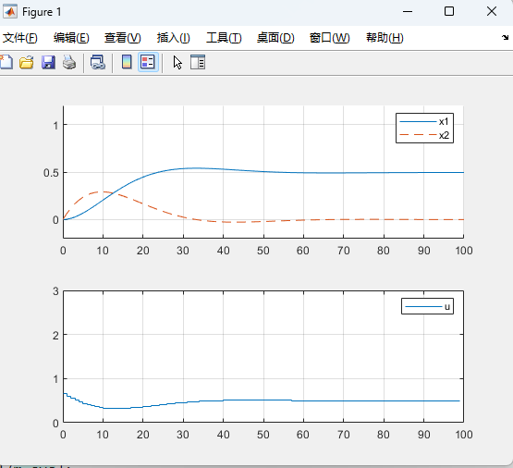
打印结果
存在问题：
稳态非零参考值控制
性能指标与uk有关，要求拉力越小越好，与控制目标相悖
与目标xd相差甚远

Slide 18
稳态非零参考值控制
xd已知
ud已知
R变成影响uk与ud的差距

Slide 19
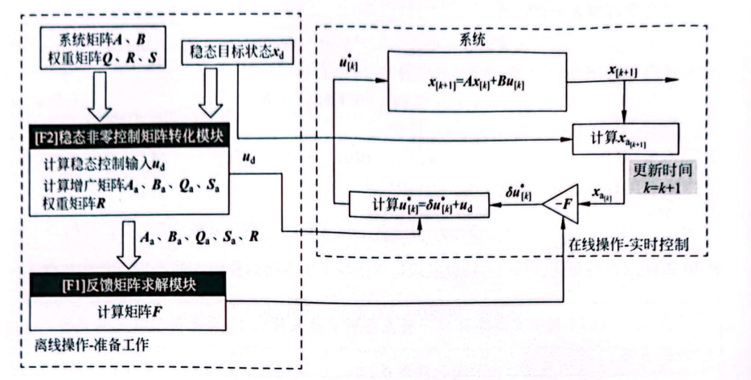
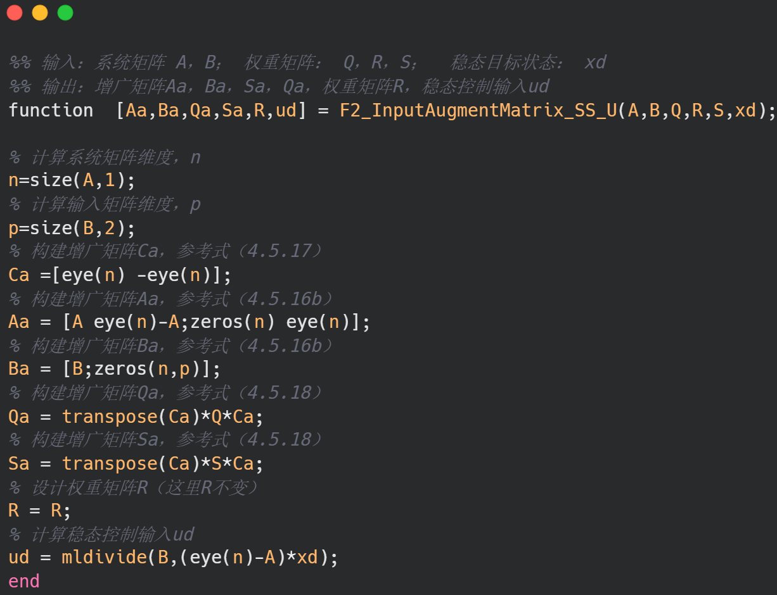
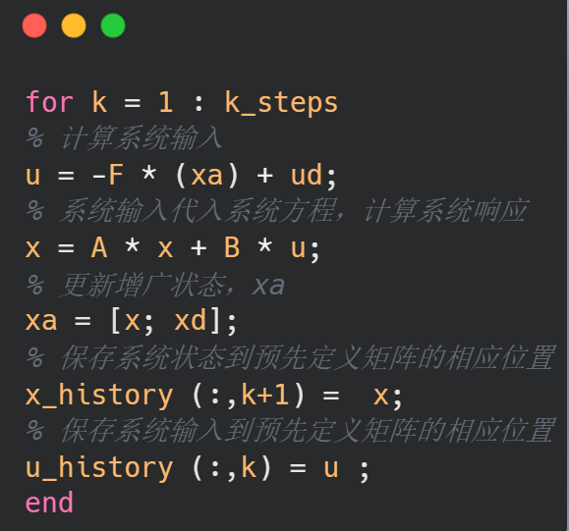
模块F1：构建增广矩阵+求ud

Slide 20
参考值不是常数
输入增量控制

Slide 21
